Slide 1

스팸 문자 분류 모델
DL 프로젝트 _ 5조 AS 센터(Anticipating SPAM)
20211204 이지우
20222061 장동환
20231842 나정연
20240605 이채윤

Slide 2
01
02
03
04
05
06
목차
문제의식과 해결방향
데이터 수집 및 정제
모델 설계 및
구현 (1차)
모델 설계 및
구현 (2차)
모델 설계 및
구현 (2.5차)
결론 및
시사점

Slide 3
01
문제의식과 해결방향성

Slide 4
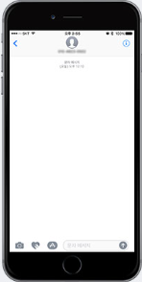
문제의식
(광고) BYE 2023 COUPON 안내
CLUB MEMBERSHIP 15% OFF!
결제 페이지에서 적용 가능합니다.
• 지속적인 피로감 유발
• 심각한 사회적 문제 : 스미싱과 같은 문자 사기
기법으로 인한 개인 정보 유출, 금전적 피해
• 스팸 차단 단어 설정으로 중요한 문자 메시지
놓치 경험 있음
정교하고 유연한 스팸 탐지 시스템 필요성 체감
[Web발신] 꿈꿔왔던 그 이상의 웨딩. 노블발렌티 삼성점의 **월 리베이트 프로모션 안내드립니다 ****년 *,*,*월 일요일 예식 계약시, 기존 리베이트 + **만원 추가 증정
[국제발신] 심심하네요 저녁에 영통해주실 수 있나요? 옷을 입지 마세요. ..+ line：cf****

Slide 5
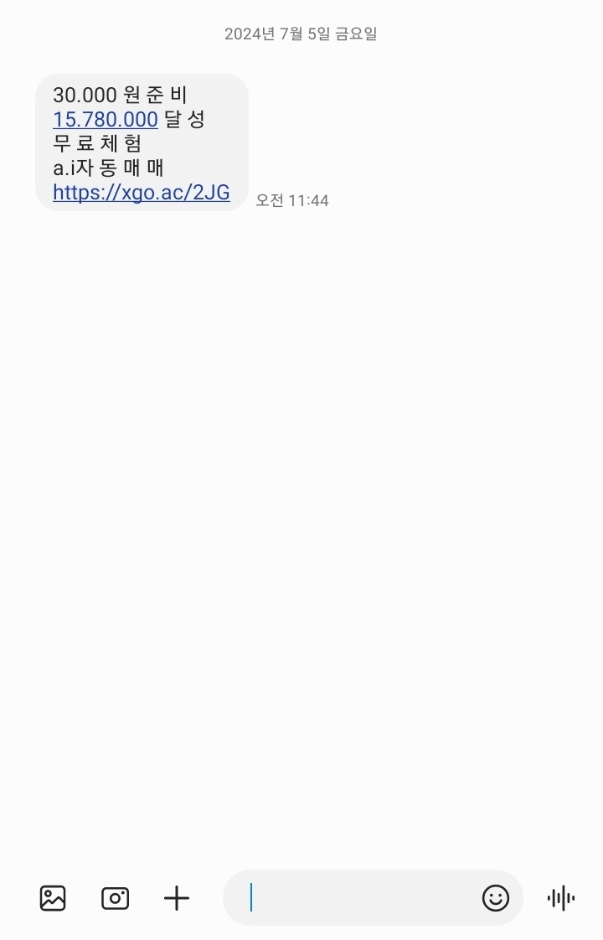
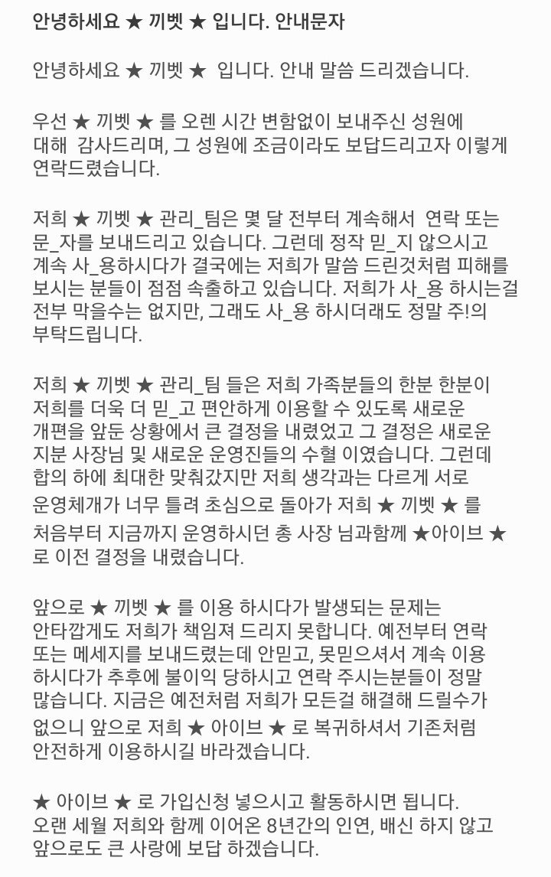
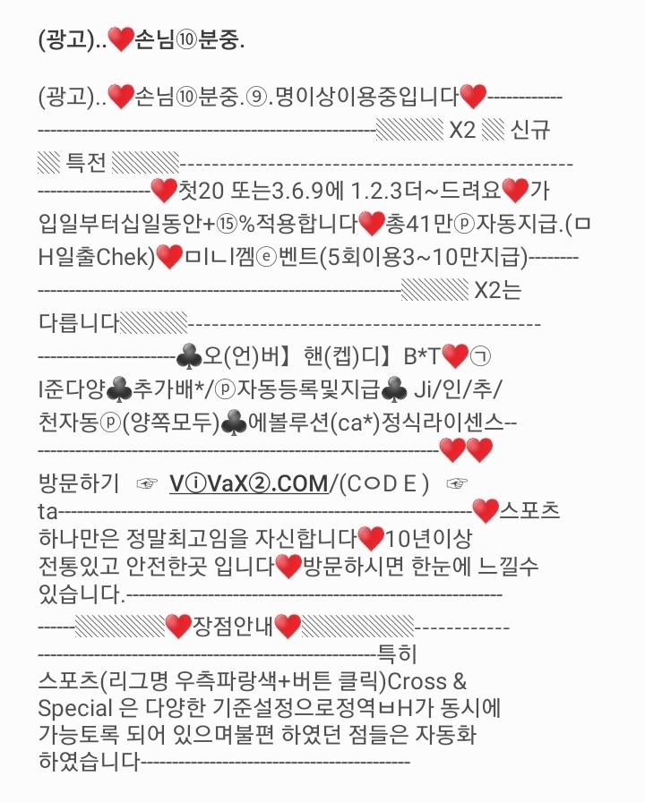
해결방향
스팸문자 발신자들은 기존의 단순한 키워드 필터링이나
텍스트 분석 시스템을 회피하기 위해 다양한 방법을 사용
자연어 처리
LSTM이나 Transformer 계열 모델을 활용하여 문자 메시지 내의 의미적 특성 파악
이미지 데이터 처리
CNN 기반 이미지 인식 또는
YOLO 적용

Slide 6

기대효과
사용자와 사회에 긍정적이고 실질적인 영향을 미칠 수 있는 시스템을 구축하는 것을 목표로 함
사용자 보안 강화
정교화된 스팸 탐지 기법으로 고도화된 스팸문자를
효과적으로 차단
사회적 비용 절감
금융사기, 범죄 예방 등으로 인한 사회적 비용
사회적 신뢰 증대
디지털 신뢰 환경 구축, 신뢰 기반 거래 활성화

Slide 7
02
데이터 수집 및 정제

Slide 8
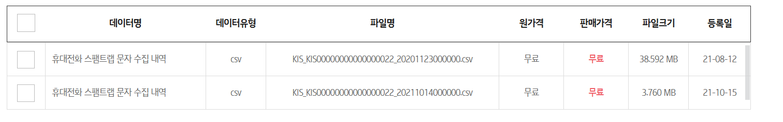
데이터 수집
1. 조원들의 일반 문자 및 스팸 데이터 직접 수집 및 생성
2. KT 통신 빅데이터 플랫폼 _ 휴대전화 스팸트랩 문자 수집 내역
KT 통신 빅데이터 플랫폼
3. 스마트 치안 빅데이터 플랫폼 _ 스팸 문자 데이터셋
-> 일반/스팸 문자 구분 + 스팸 문자 세부 분류 + 일반문자 확보를 위해 추가 생성

Slide 9
03
모델 설계 및 구현
(1차)

Slide 10
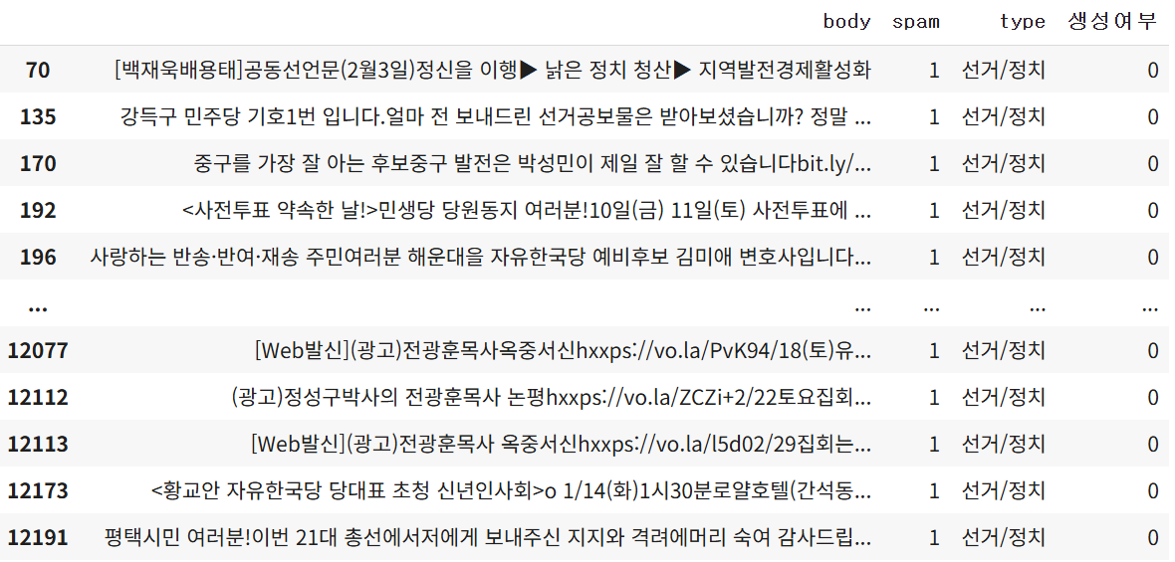
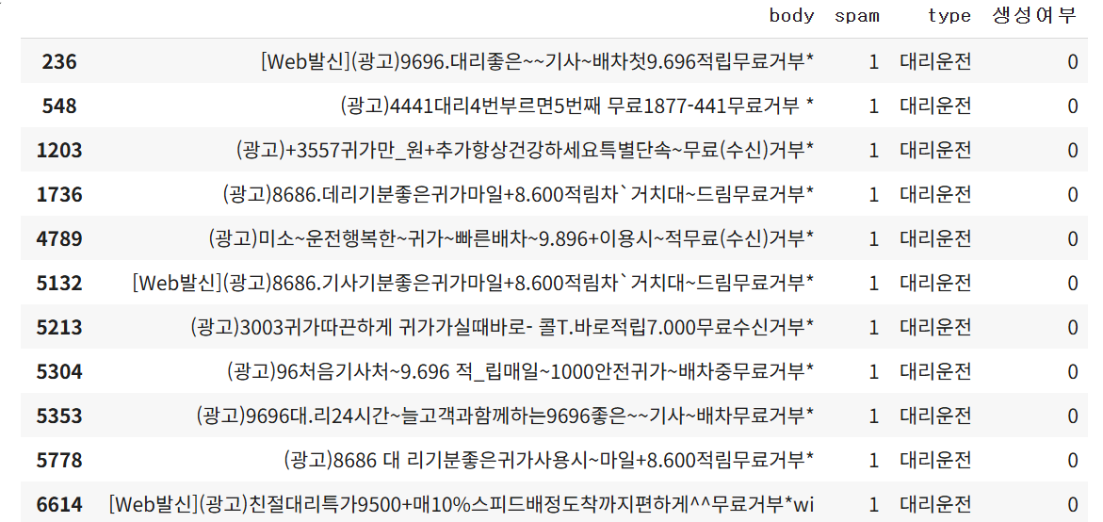
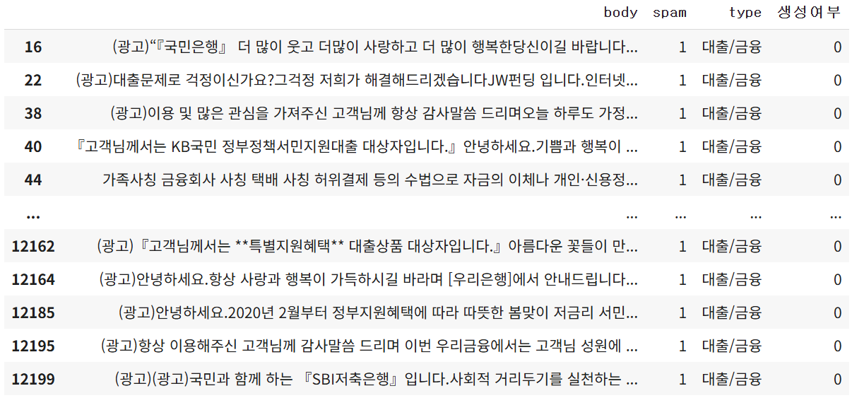
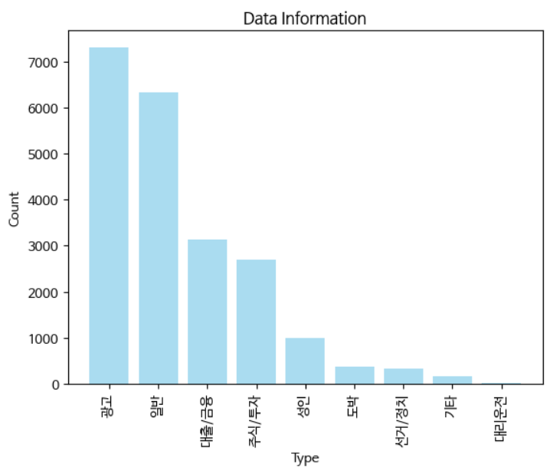
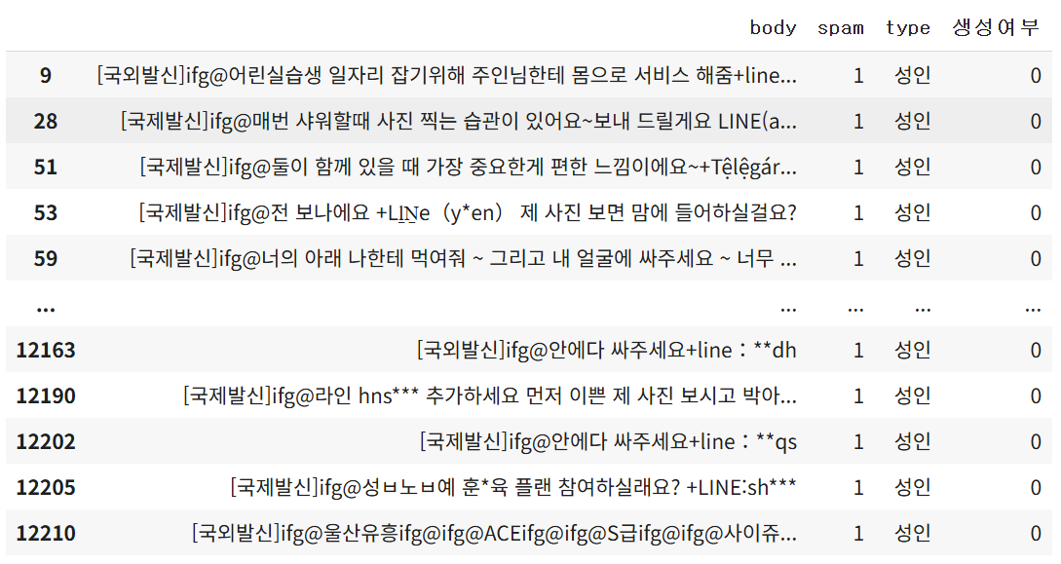
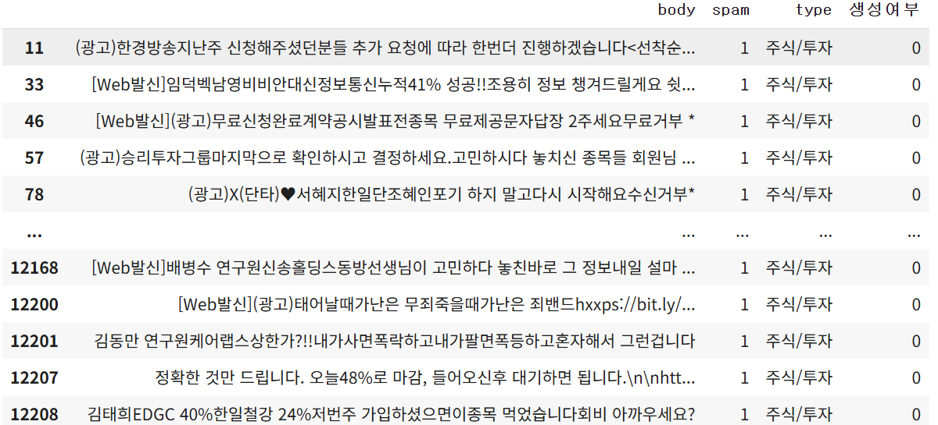
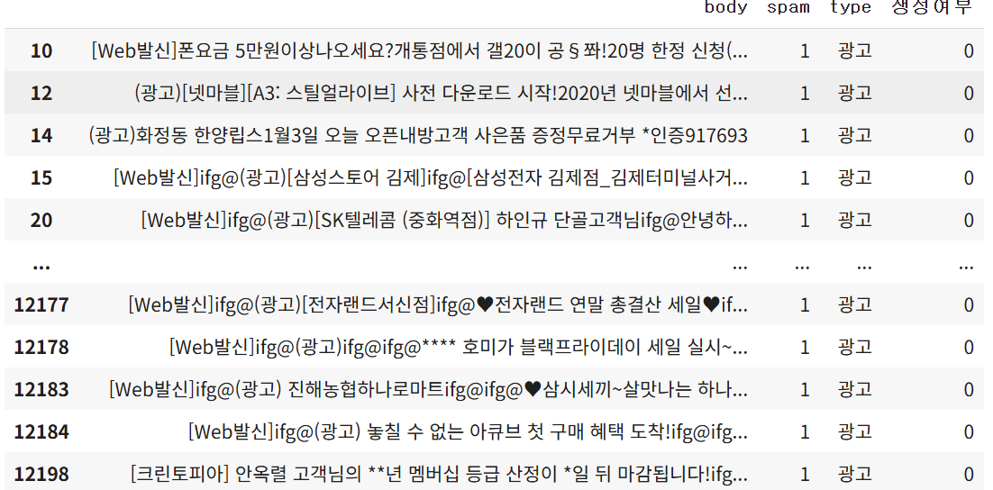
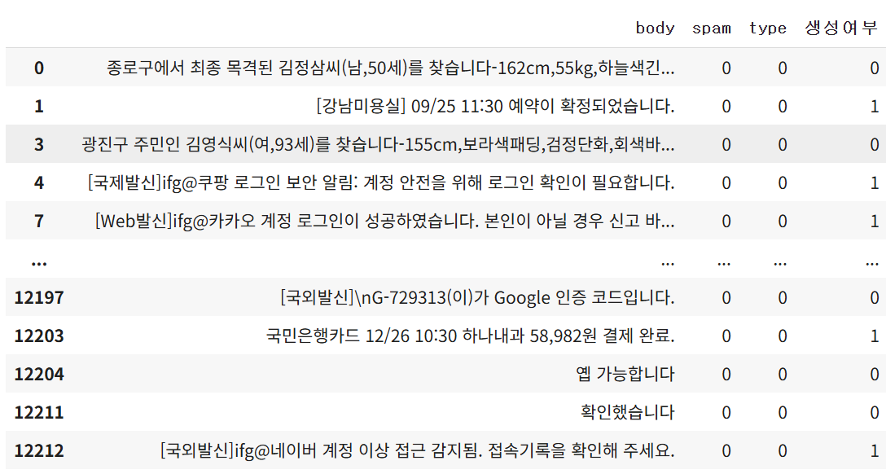
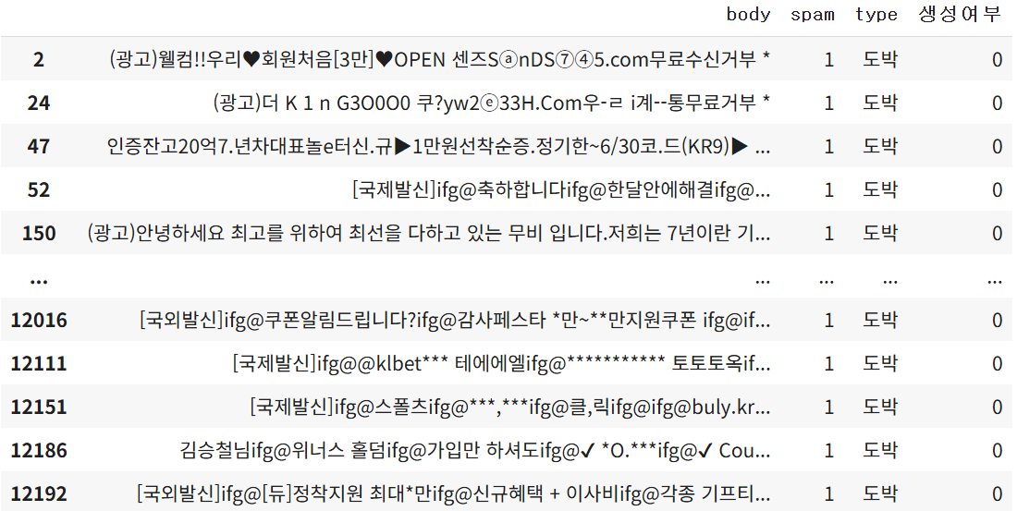
1. 데이터 확인
데이터셋을 문자내용, 스팸 여부, 스팸 종류, 생성 여부로 구성
스팸 종류 : 광고, 주식/투자, 도박, 선거/정치, 성인, 대출/금융, 대리운전, 기타
스팸이 아닐 경우, type은 0

Slide 11
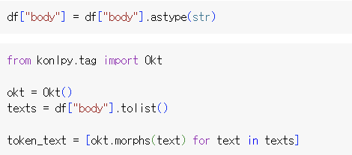

2. 데이터 전처리
→ KoNLPy를 활용하여 한글 형태소 단위로 문자 내용 토큰화
[['[', '신한은행', ',', '내부', '통지', ']', '님', '신한', '쏠', '(', 'SOL', ')', '서비스', '가입', '이', '완료', '되었습니다', '.'],
['[', '신한은행', ',', '사고', '예방', ']', '님', '간편', '이체', '가', '(', '재', ')', '등록', '되었습니다', '!'],
['모', '코', '헤어', '살롱', '\n', '님', '\n', '01월', '16일', '\n', '14시', '00분', '\n', '예약', '되었습니다', '.', '감사합니다', '.'],
['님', '의', '통합', '회원', '임시', '비밀번호', '는', 'db', '^', '46822', '입니다', '.', '유', '웨이', '동일', '적용', '.', '진학', '공통', '원서'],
['어디']]

Slide 12
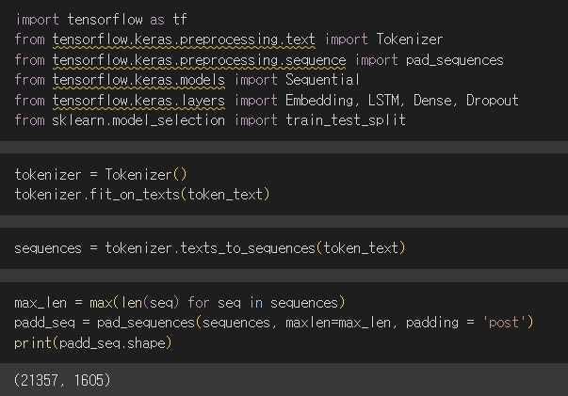
2. 데이터 전처리
→ Tokenizer로 단어 사전 구축
→ 형태소로 분리된 문장 리스트를 시퀀스로 변환
Ex) [무료, 쿠폰, 을] → [1, 2, 3]
→ 최장 문장 길이(1605)를 기준으로 padding 적용

Slide 13

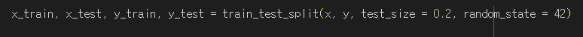
3. 모델 설계
→ x는 모델의 입력, y는 모델의 정답으로 설정
Ex) x = array([[ 1, 2, 3, 0, 0],
[ 4, 5, 6, 7, 0],
[ 8, 9, 0, 0, 0]])
y = array([1, 0, 1, 0, ...])
→ 전체 데이터의 20%를 테스트용으로 분할

Slide 14
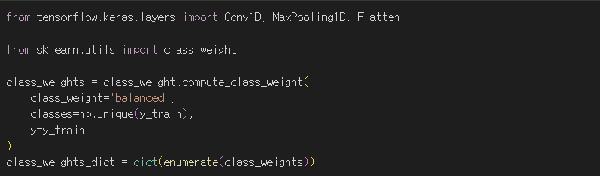
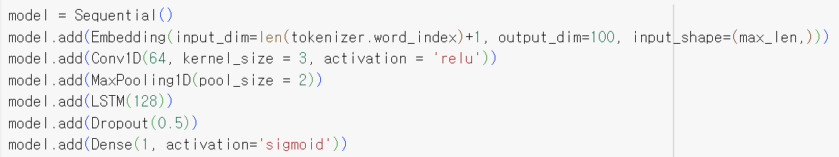
3. 모델 설계
→ 모델이 소수의 클래스(일반 문자)에 더 집중할 수
있도록,
class_weights를 활용해 불균형을 고려한 가중치 자동 계산
→ LSTM(128): 128개의 유닛을 사용하여, 문장의 순서
정보를 기억하며 맥락 이해
→ Dropout(0.5): 학습 시 임의로 50% 뉴런을 꺼서 과적합 방지
→ 1개의 노드, sigmoid 활성화 → 출력이 0~1 사이 확률로 나오도록 하여, 0: 일반문자, 1: 스팸문자 이진분류

Slide 15
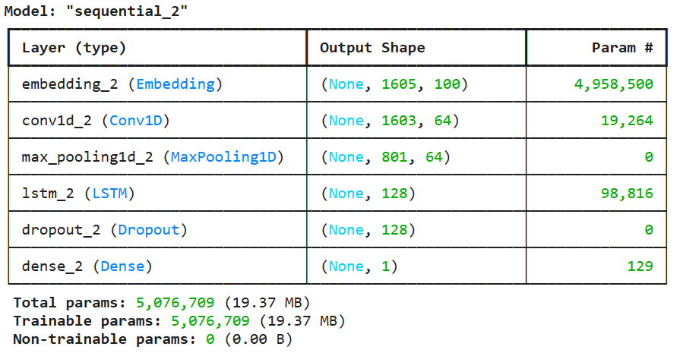
4. 모델 생성

Slide 16
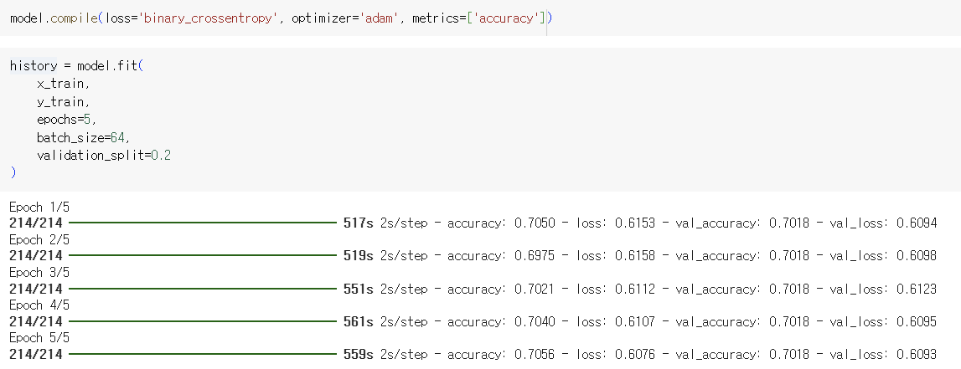
5. 모델 학습

Slide 17
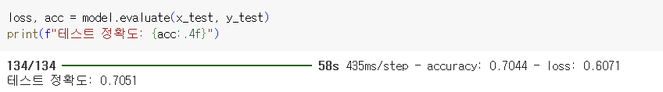
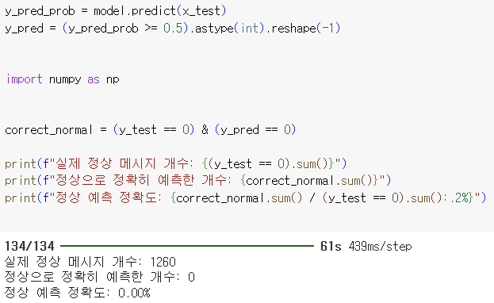
6. 1차 모델 결과
테스트 정확도가 약 70%로, 모델이 비교적 잘 학습된 것으로 보였으나,
실제로는 정상 메시지를 전혀 예측하지 못하는 문제 발생

Slide 18
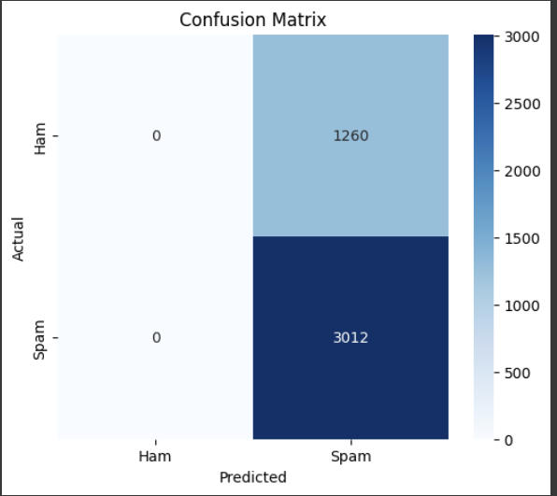
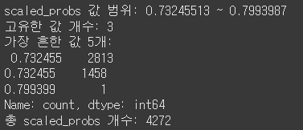
문제점 분석 및 개선점
데이터 불균형 (Spam:Ham = 3012:1260 ≈ 7:3)
스팸 문자 비율이 약 70%, 정상 문자가 30%로 불균형
→ 모델이 모든 문자를 스팸으로 예측
→ 학습용 데이터셋에서 스팸과 정상 문자를 1:1로 재구성하여
→ 모델이 두 클래스를 균등하게 학습할 수 있도록 조정

Slide 19
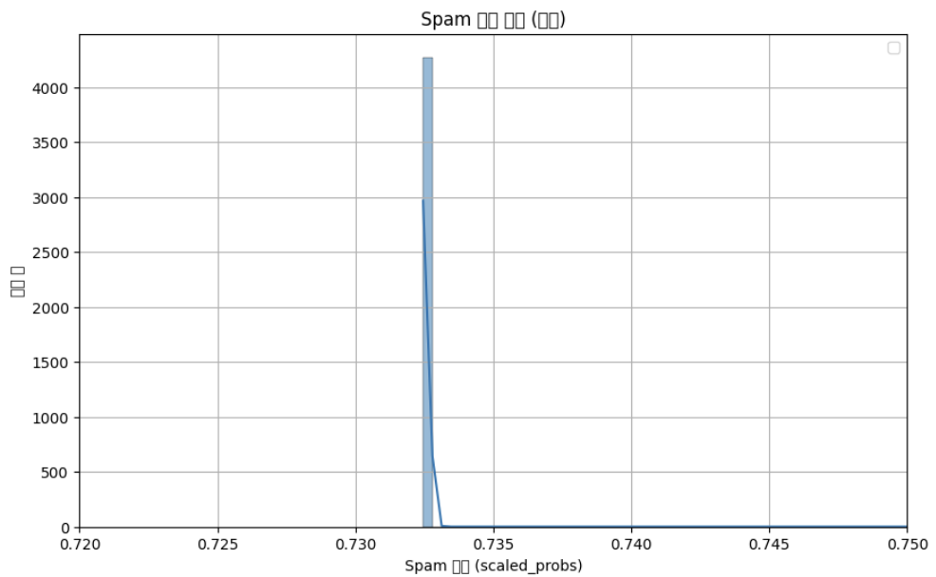
2. 언더피팅
전체 예측값이 0.732~0.800 사이의 극히 좁은 범위에 몰려 있으며, 특히 0.732 값에 대부분이 몰려 있음
즉, 예측 확률이 특정 값 하나에 몰려 있는 현상은 모델이 복잡한 패턴을 학습하지 못하고 있음
→ Bidirectional LSTM 도입으로 앞/뒤 문맥을 모두 활용 가능
→ Dropout 및 Early Stopping으로 학습 안정성과 일반화
능력 강화

Slide 20
04
모델 설계 및 구현
(2차)

Slide 21
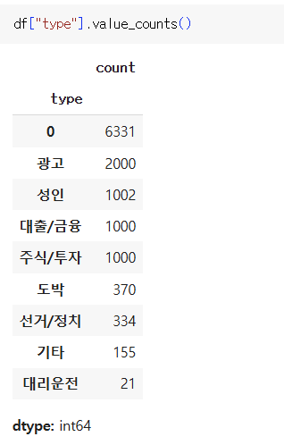
1. 데이터 전처리
→ 스팸과 일반 문자의 비율을 1:1로 맞춰 데이터셋을 균형 있게 조정

Slide 22
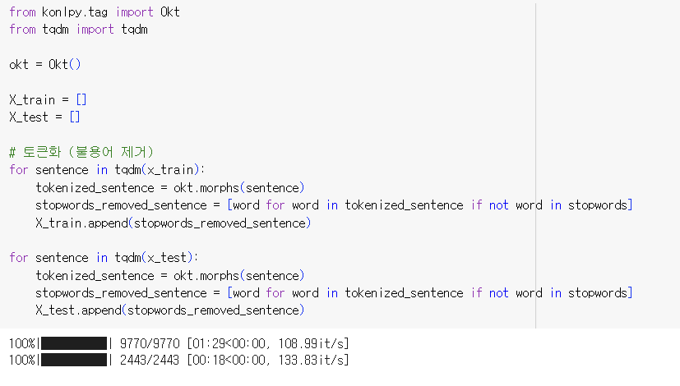
1. 데이터 전처리
→ 해당 조사들이 의미를 파악하는데 관여하지 않는다고 판단, stopwords(불용어)로 지정
• <한글 형태소 단위 문자 토큰화 및 불용어 제거>
→ 한글 형태소 단위로 문자 내용 토큰화 후,
stopwords(불용어) 제거

Slide 23
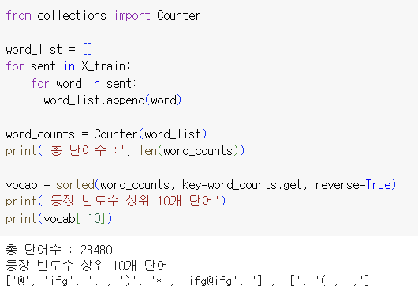
1. 데이터 전처리
• 직접 사전 제작
직접 사전 만들기 (1차 모델은 Tokenizer을 통해 사전 제작)

Slide 24
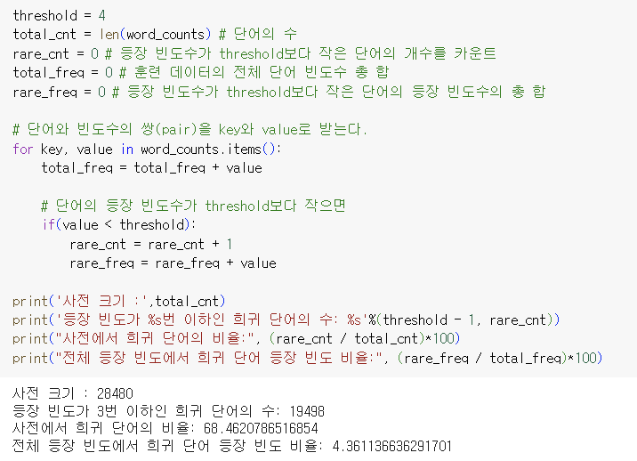
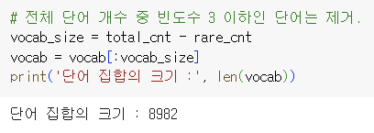
1. 데이터 전처리
• 희귀 단어 제거
:등장 빈도가 3 이하인 단어들을 희귀단어라고 할 때,
전체 단어 수 28,480개 중 약 68%가 희귀 단어
하지만 이 희귀 단어들이 차지하는 전체 등장 빈도는 약 4.36%로 매우 낮음
따라서 정보량이 적고 학습에 방해가 될 수 있는 희귀 단어를 제거

Slide 25
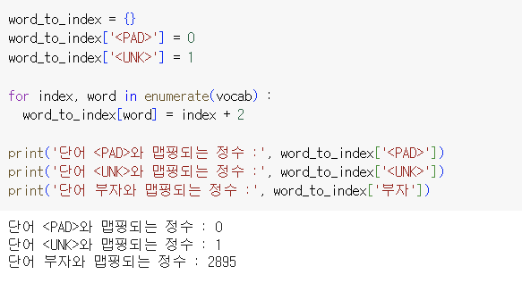
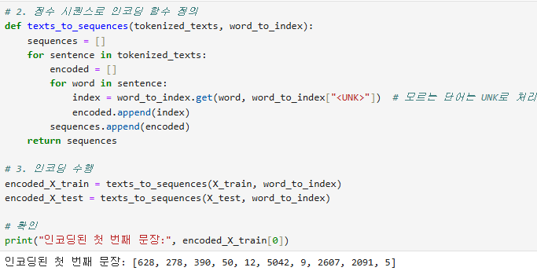
1. 데이터 전처리
• 텍스트 정수 인코딩 (text-to-sequence)
: 단어들을 고유한 정수에 매핑하여 문장을
정수 시퀀스로 바꾸는 전처리 과정

Slide 26
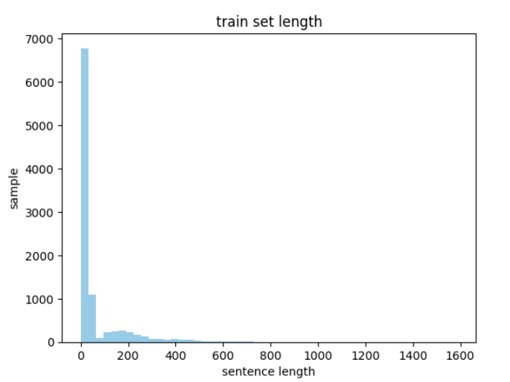
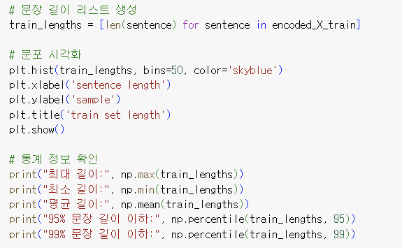
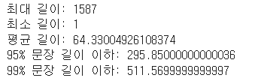
1. 데이터 전처리

Slide 27

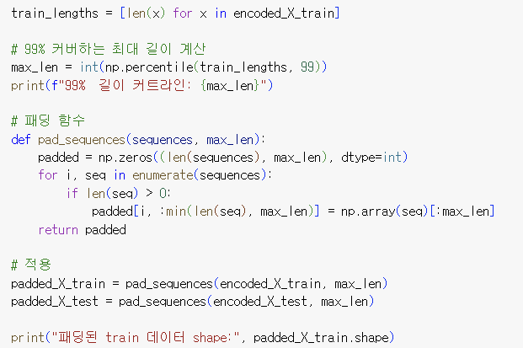
1. 데이터 전처리
• 문장 길이 이상치 제거 후 padding
: 입력값으로서 의미 없는 공백(길이 0) 문장은 전처리 단계에서 제거
또한 99% 이상 위치하는 장문 샘플은 전체 분포에서 벗어나는 이상치로 간주하여 제거

Slide 28
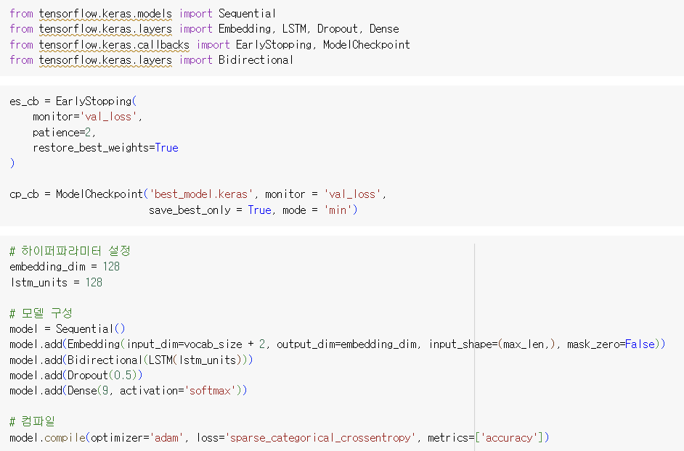
2. 모델 설계
→ EarlyStopping, val_loss가 더 이상 개선되지 않을때, 학습을 조기 종료
→ patience=2, 연속 2번 에폭 동안 val_loss 개선이 없으면 멈춤
→ restore_best_weights=True, 가장 성능 좋았던 가중치로 복원

Slide 29
2. 모델 설계
→ Embedding, 사전내 단어들을 문장 기반으로 학습해서, 문장 내에서특정 단어들이 같은 목적(스팸/일반)에 기여하는지를 통계적으로 파악
→ Bidirectional LSTM , 양방향 LSTM으로 단방향이던 LSTM을 개량하여 앞뒤 문맥을 파악할 수 있게 함, 전체 맥락을 파악하는 능력 향상
→ drop-out, 과적합을 방지하기 위해 일부 뉴런을 무작위로 비활성화
→ softmax, 다중 분류 모델이기 때문에 출력층의 활성화 함수는 softmax로 설정

Slide 30
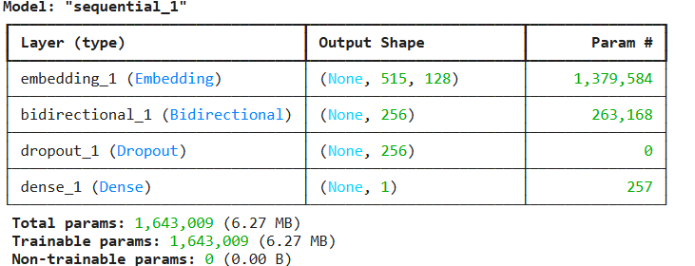
3. 모델 생성

Slide 31
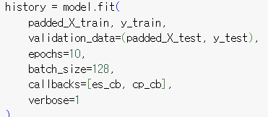

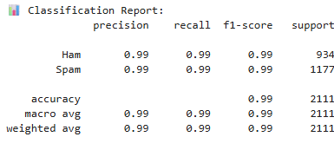
4. 모델 학습 및 결과

Slide 32
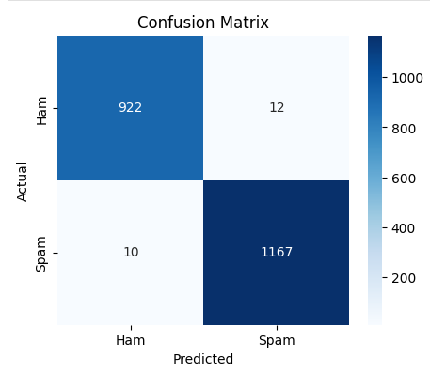
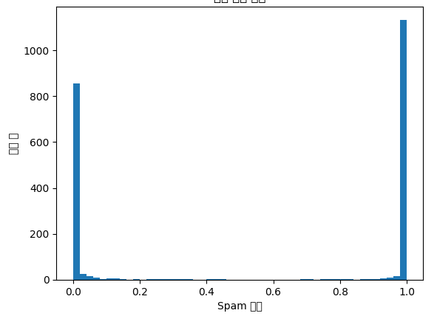
시각화

Slide 33
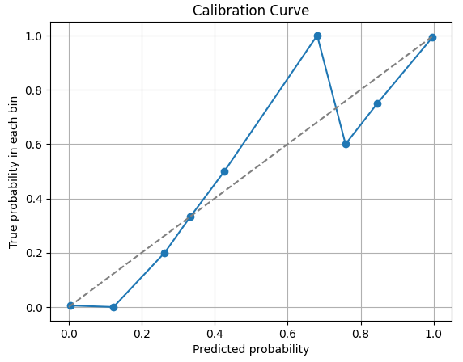
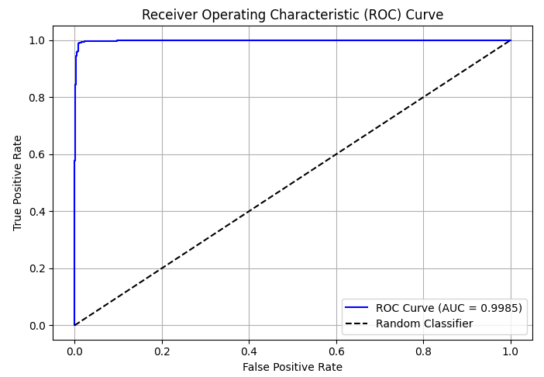

Slide 34
모델 설계 및 구현
(2.5차)
05

Slide 35
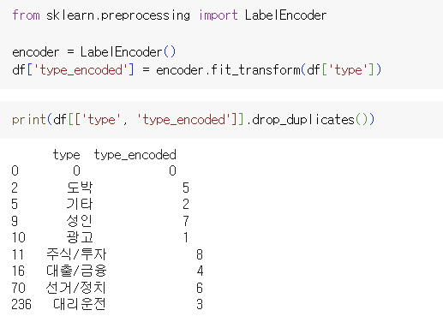
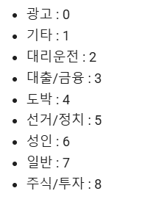
Type 별 분류 기능 추가
→ type 라벨 인코딩 진행

Slide 36
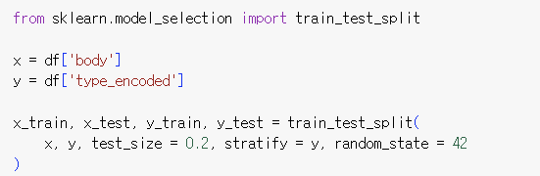
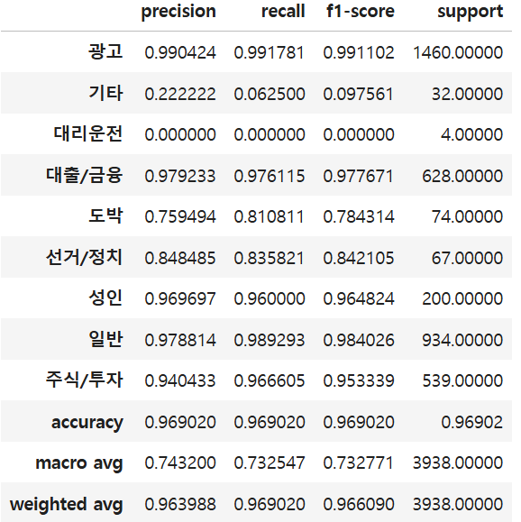
Type 별 분류 기능 추가
→ type 을 예측하도록 y 값을 지정 후,
2차 모델과 동일한 방식으로 모델 학습
전반적으로 precision은 높은 편이지만, 일부 클래스는 성능이 낮게 나타남
'기타'는 정의가 모호하여 명확한 분류가 어려움
'대리운전'은 데이터 수가 적어 모델이 학습하기에 충분하지 않음
'도박', '선거/정치' 타입은 나름 높은 precision을 기록했지만, 다른 타입에 비해 상대적으로 낮은 성능을 보임
→ 기타', '대리운전' 클래스는 제거하거나 재정의할 필요 있음
→ '도박' 타입은 데이터 보강 후 재학습을 통해 precision 향상을 기대할 수 있음

Slide 37
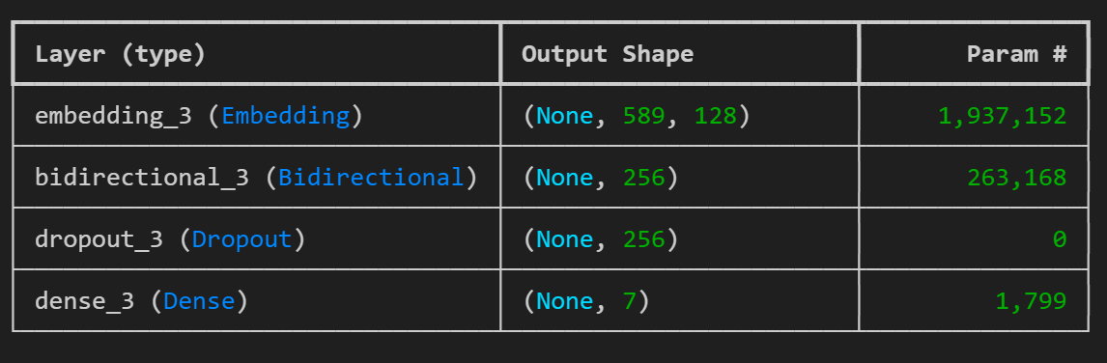


Slide 38

기타, 대리운전 type 제거

Slide 39

도박 type 데이터 보강
→ 176개 도박 type 스팸 문자 추가 분류 후, 전체 데이터 셋에 보강

Slide 40
06
결론 및 시사점

Slide 41
DL 프로젝트
감사합니다!
이지우 장동환 나정연 이채윤

